Slide 1

학과: 항공기계공학과
과목: 전산유체해석실습
학번: 2023010586
이름: 이유림
교수: 임동균 교수님
제출날짜: 10/30 (목)

Slide 2
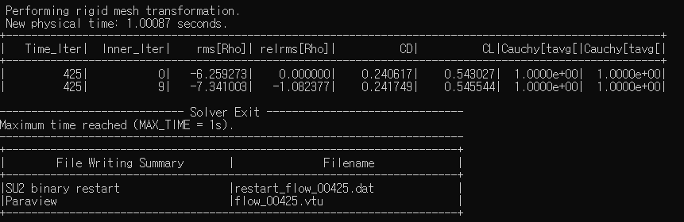

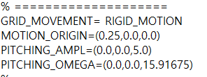
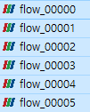


Naca0012_pitch
[필수 자료]
[cmd_데이터 추출]
[ naca0012_pitch 파일 수정]
[cmd_데이터 추출 결과물]

Slide 3
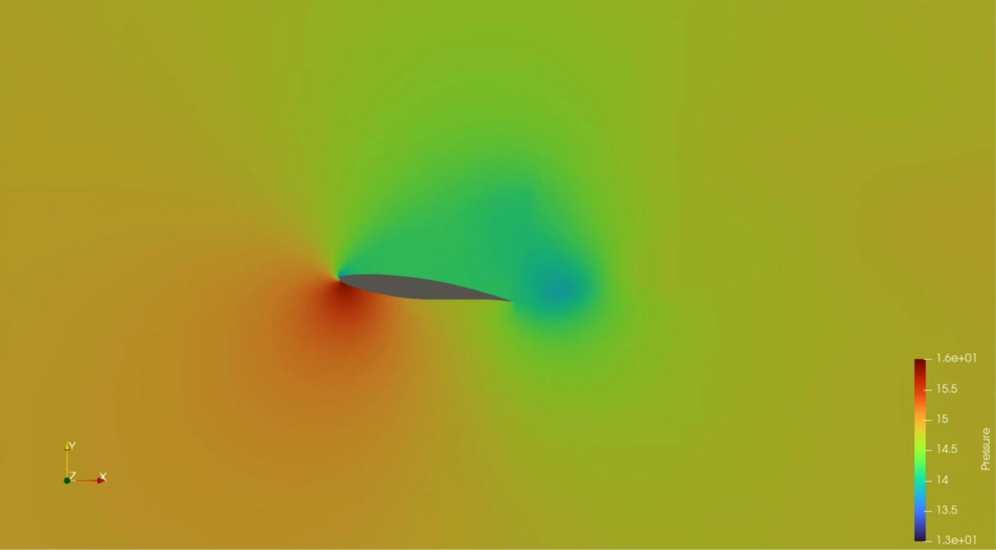
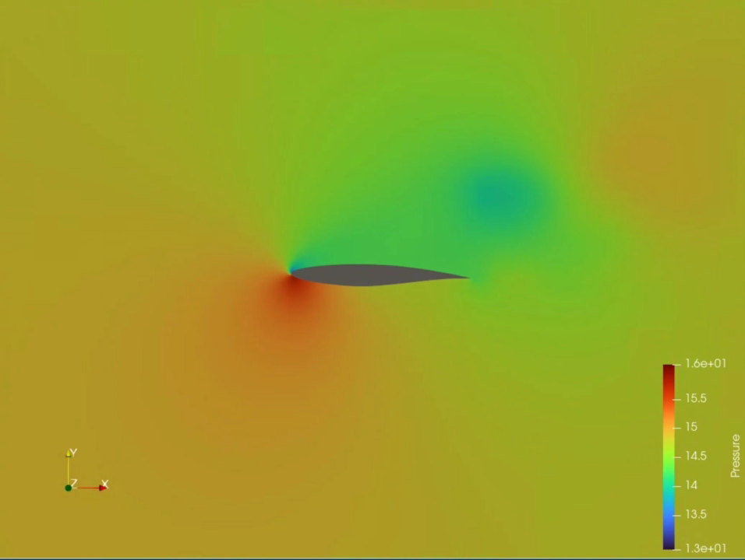
Naca0012_pitch
[ 기존 airfoil 유동 흐름 파악하기]
[ 수정 airfoil 유동 흐름 파악하기]

Slide 4

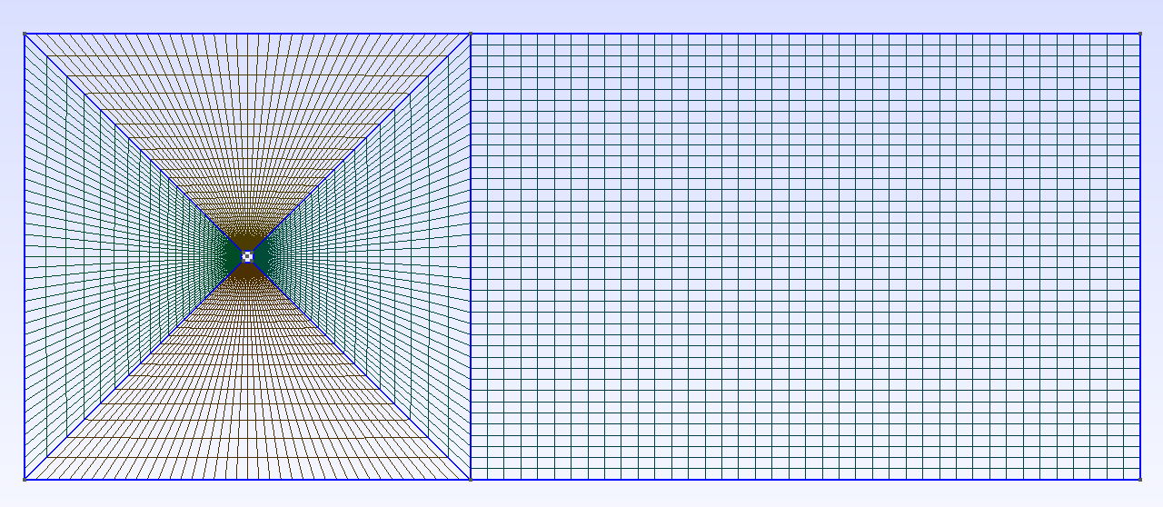
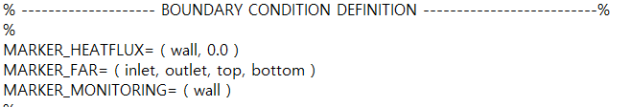
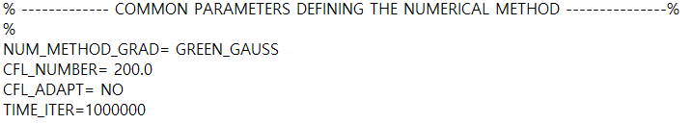
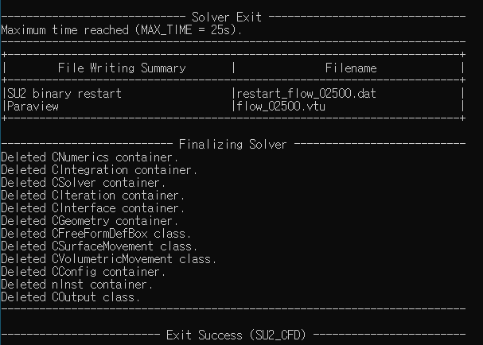

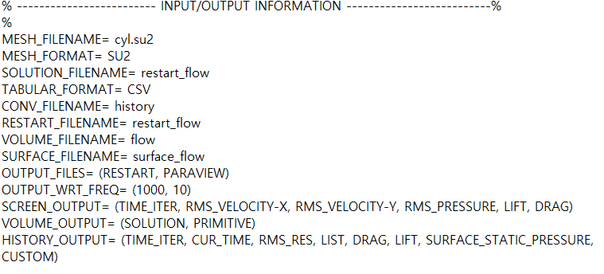

unsteady_incomp_cylinder
[필수 자료]
[ cylinder 파일 수정]
[cylinder 격자]

Slide 5
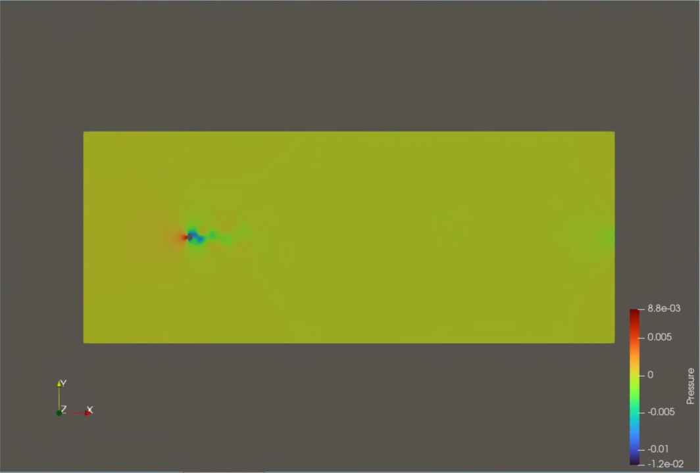
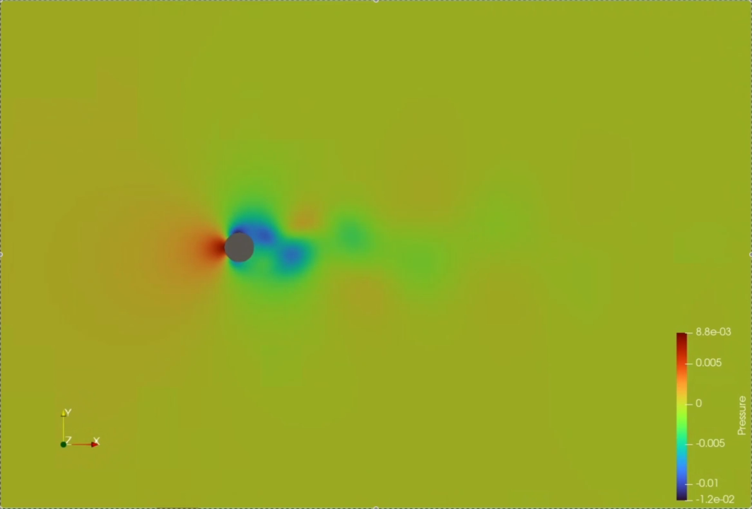
unsteady_incomp_cylinder
[ 격자의 유동 흐름 파악 하기]

